Slide 1
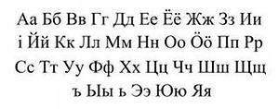

Slide 2
Рочьяслӧн алфавитын 35 шыпас.
А а Б б В в Г г Д д Е е Ё ё
Ж ж З з И и Й й К к Л л М м
Н н О о П п Р р С с Т т У у
Ф ф Х х Ц ц Ч ч Ш ш Щ щ Ъ ъ
Ы ы Ь ь Э э Ю ю Я я
Кымын шыпас коми алфавитын?

Slide 3
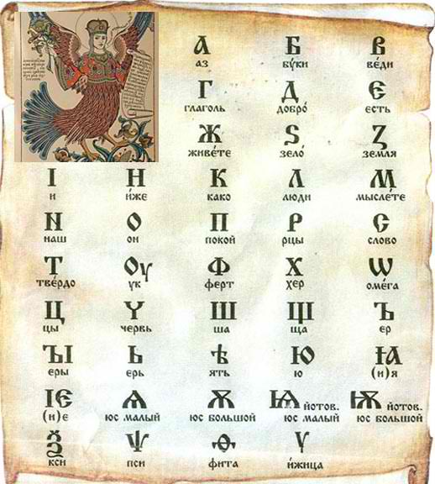
Роч алфавит – азбука(аз+буки)

Slide 4
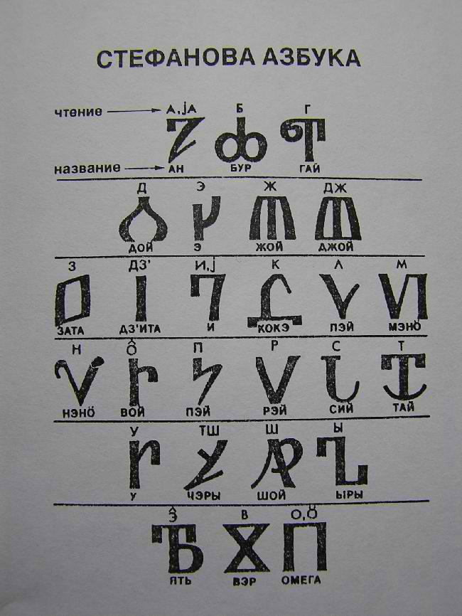
Кыдзи шусис коми алфавит???

Slide 5
Урасьӧм тӧлысь кызь сизимӧд лун.
Классын удж.
Анбур.

Slide 6
Перымса Степан.
(1330-1396)

Slide 7
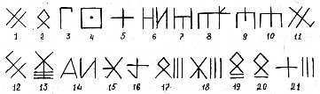
Коми пасъяс (родовые знаки)

Slide 8
14 нэм помын Перымса Степан лӧсьӧдӧ Анбур.

Slide 9
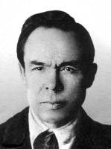

Slide 10
15,17,14,17,5,26,17,3

Slide 11
Молодцов Василий Александрович
(1886-1940)

Slide 12
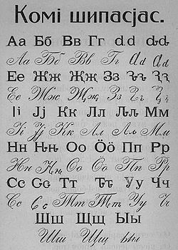
Молодцовскӧй анбурӧн вӧдитчисны 1918 -1930, 1936-1938 воясӧ

Slide 13
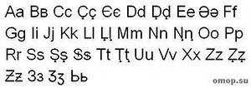
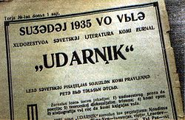
1930 – 1936 воясся анбур.

Slide 14
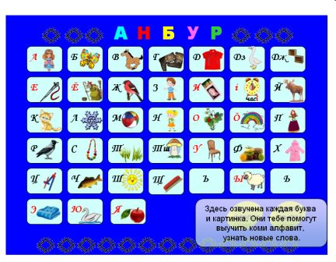

Slide 15
1.Кымын шыпас коми анбурын?
А)33 Б)34 В) 35
2. Коді лӧсьӧдіс медводза коми анбур?
А) Перымса Степан Б) В. Молодцов
3. Кымын гласнӧй шыпас коми анбурын?
А) 10 Б) 7 В) 12
4. Кымын согласнӧй шыпас коми анбурын?
А) 21 Б)22 В)35
5. Кутшӧм шыпасъяс паныдасьлӧны сӧмын рочысь пырӧм кывъясын?
А)ф,х,ц,щ Б)п,р,с,м В)д,з,л,н,с,т
6. Кутшӧм пасъяс некутшӧм сёрни шы оз пасйыны?
А) ю,м,о,і Б) ъ,ь

Slide 16
Вочакывъяс:
1) В
2) А
3) В
4) А
5) А
6) Б

